Slide 1
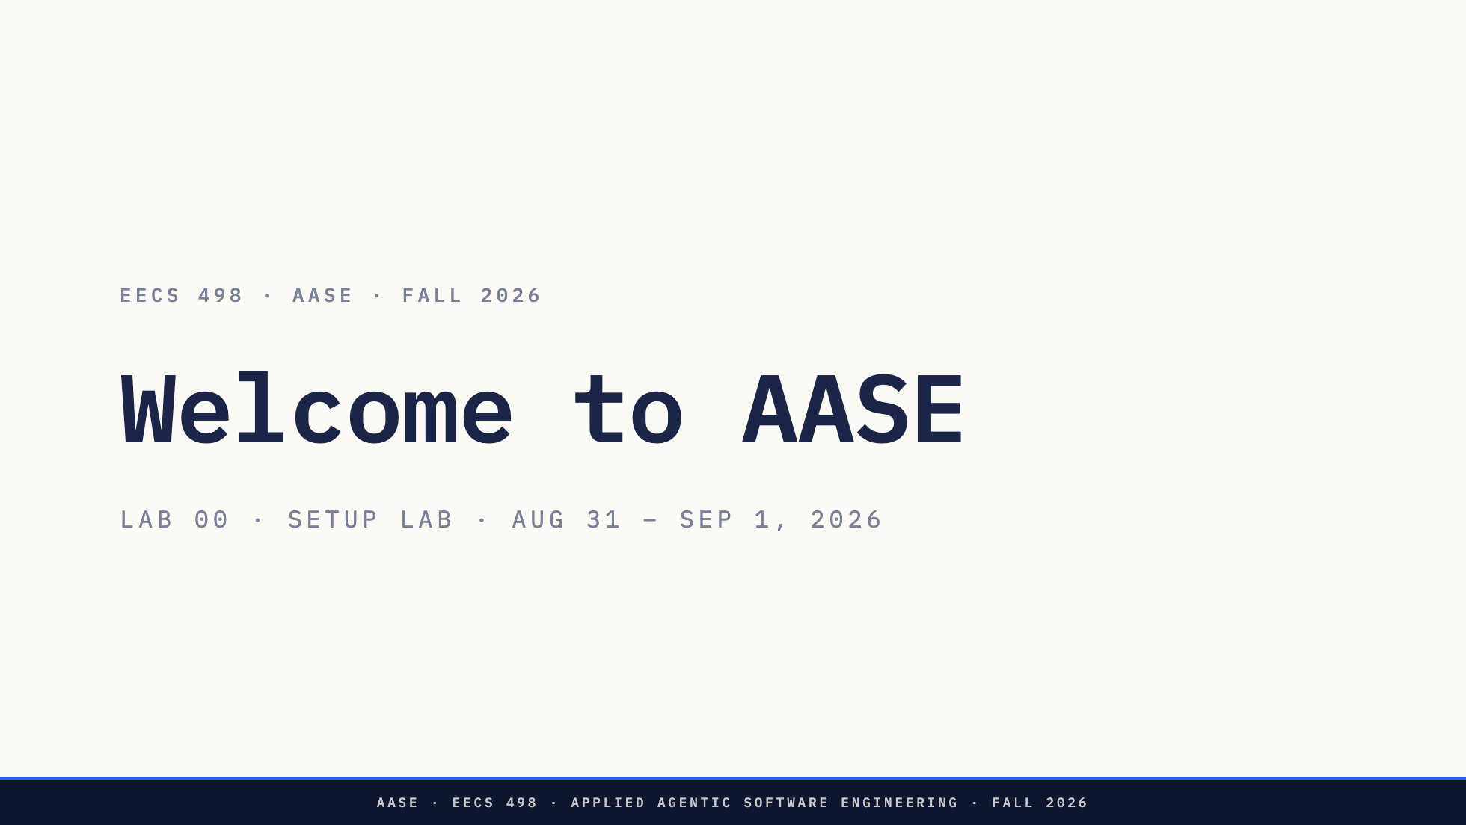
Notes:
今天的内容都不计分。请大声说两遍。
工作人员会逐一介绍自己，然后直接进入问卷调查——问卷需要十分钟，
你们可以在讲师讲解后续幻灯片的同时填写。

Slide 2
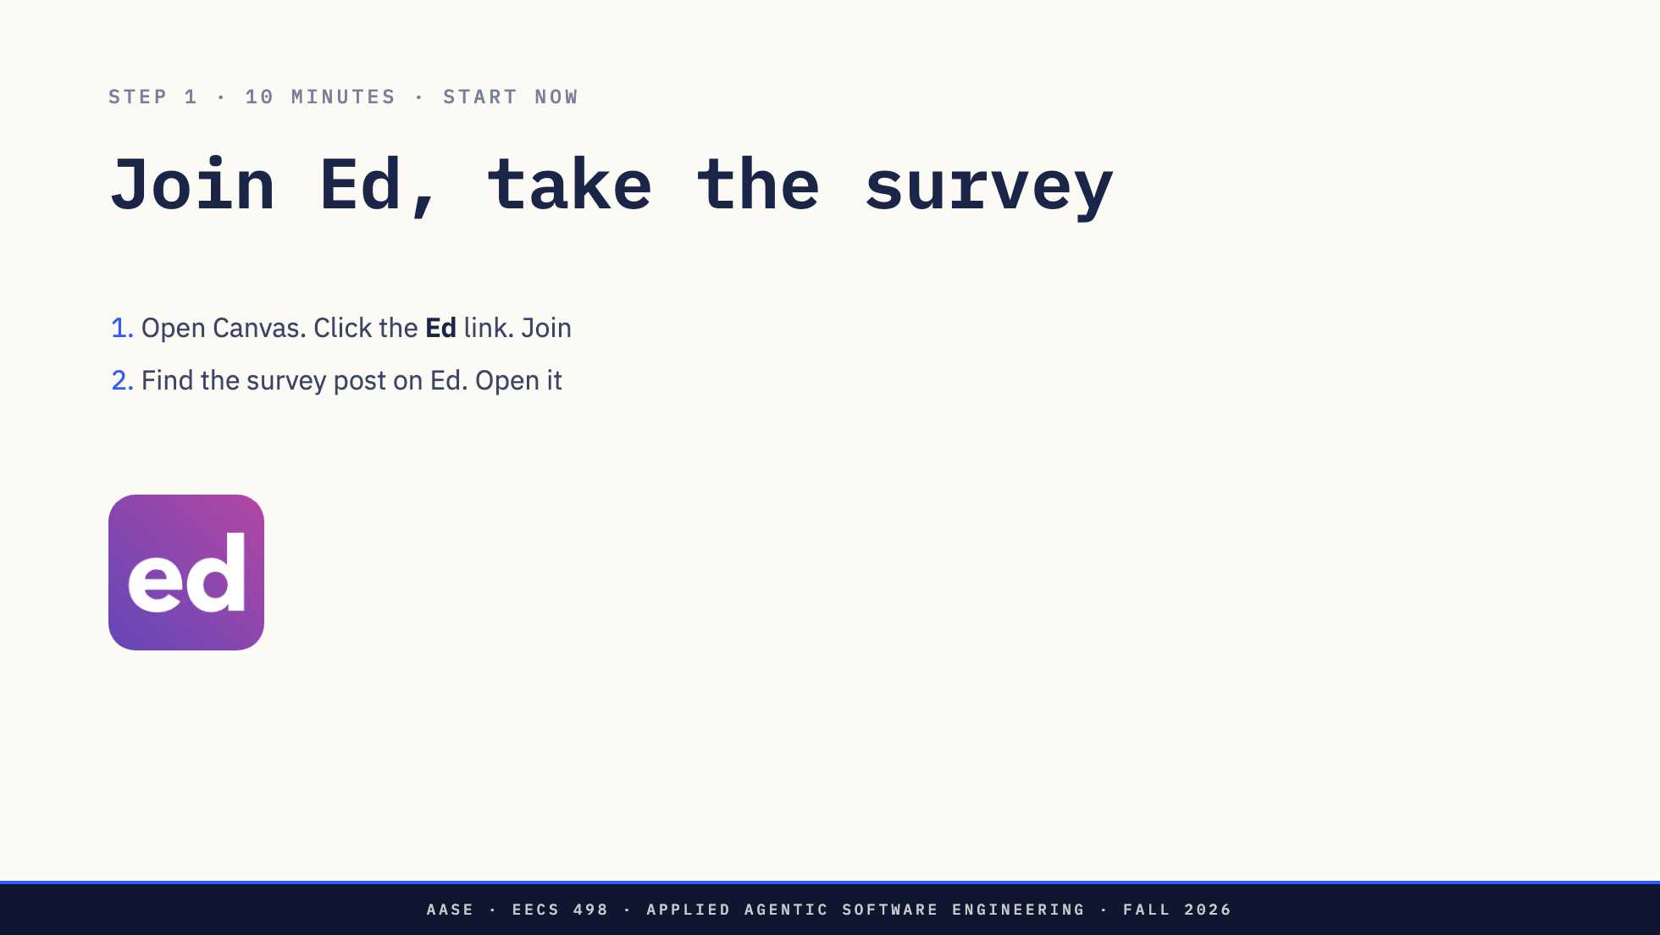
Notes:
请大声读出以下内容，而不是放在幻灯片上：
- 使用 umich.edu 登录。
- 它会询问你的 GitHub 用户名。没有用户名，周二就没有代码仓库。
- 如果你的笔记本电脑无法运行模型，请在硬件问题中说明。这个
答案会为你分配一台能运行的机器。回答可以修改。
趁教室填问卷的时候，讲解接下来五张幻灯片。在大多数人举手之前不要开始
操作步骤。

Slide 3
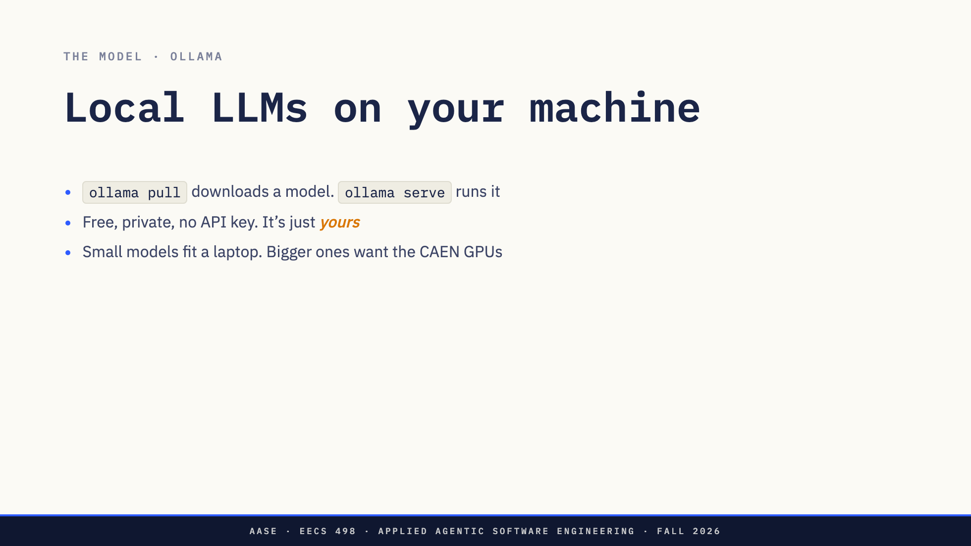
Notes:
趁他们填问卷的时候讲解。第一周的模型大约 3 GB；在 macOS 上打开 Ollama
应用会替换 ollama serve。如果你的笔记本带不动，问卷中的硬件问题会为你
分配一台能运行的机器。

Slide 4
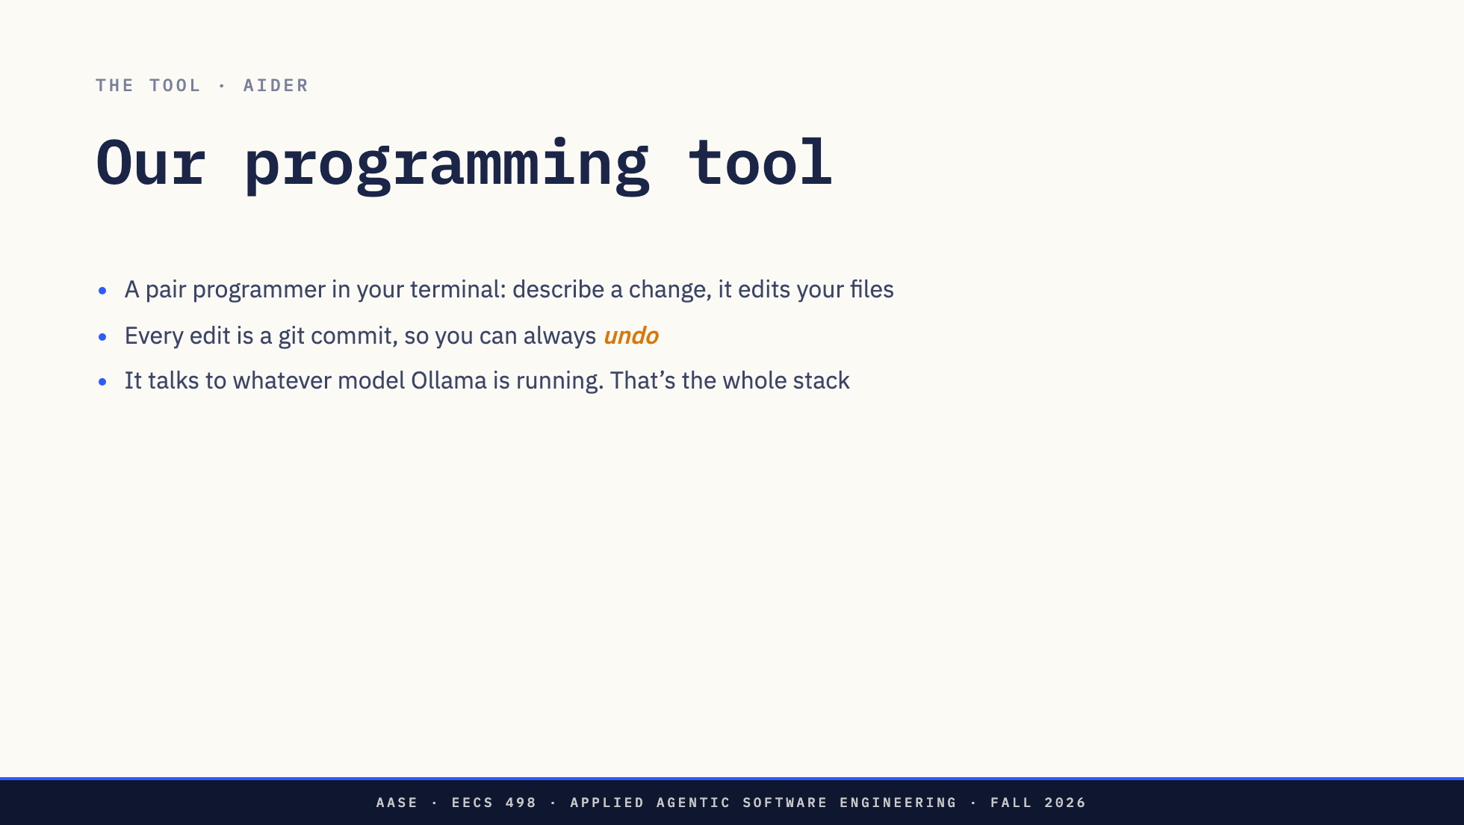
Notes:
Aider 内部没有模型。它是一个客户端；你提供服务器，这也是课程不收费的
原因，也是你的模型只是一行配置而不是某个供应商的原因。不要在这里预览 L01
的内容；今天只需要让他们知道这些工具的存在。

Slide 5

Notes:
到这里停止讲解。从这一点开始，学生们自己操作，工作人员巡视。
保留幻灯片，让他们可以自己翻阅。

Slide 6
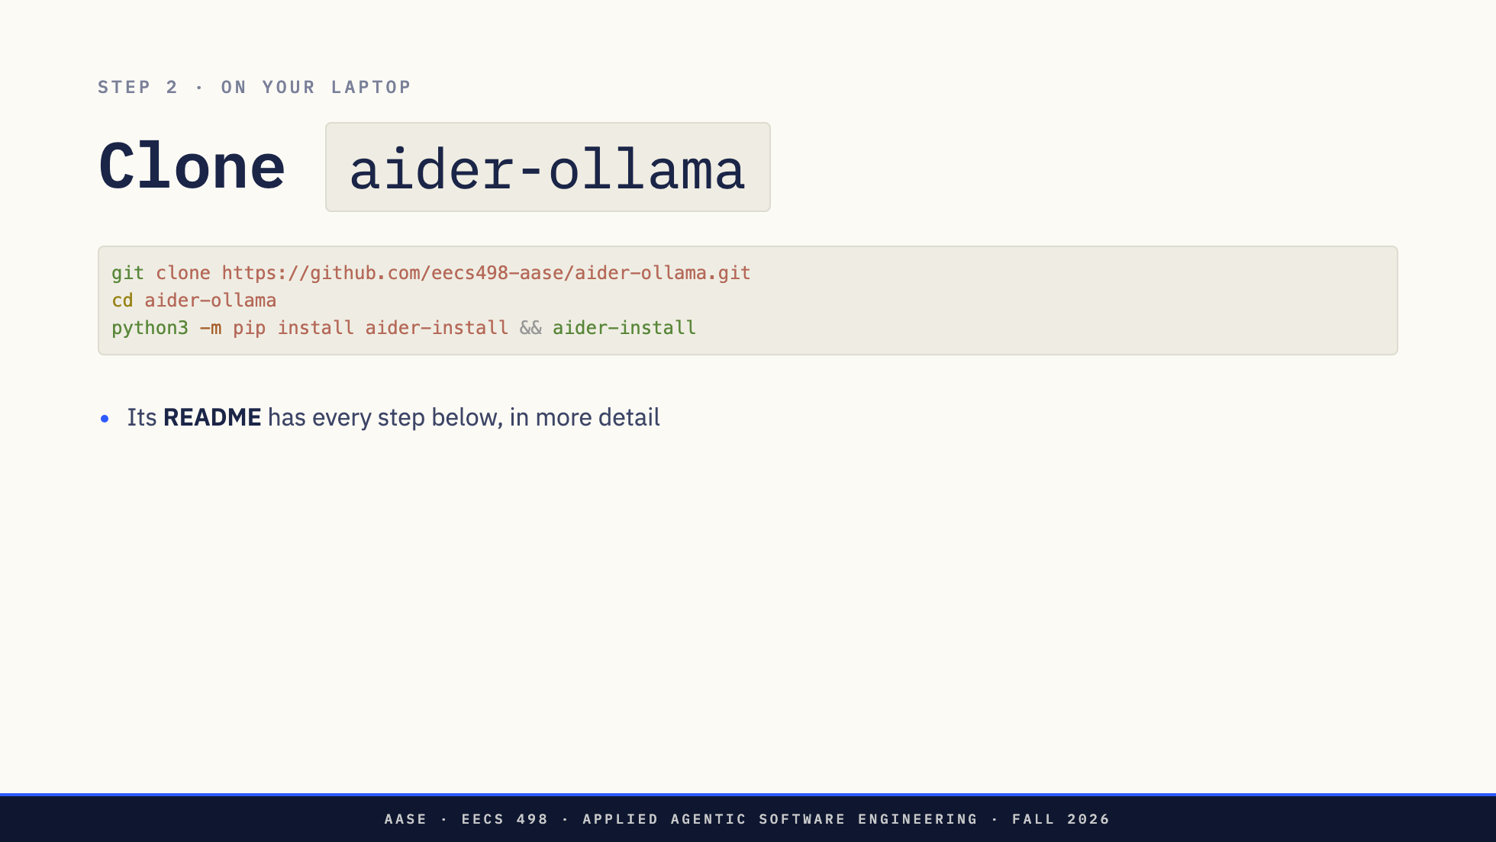
Notes:
把网址写在黑板上：github.com/eecs498-aase/aider-ollama
故意使用 HTTPS。今天没有人需要设置 SSH 密钥。

Slide 7
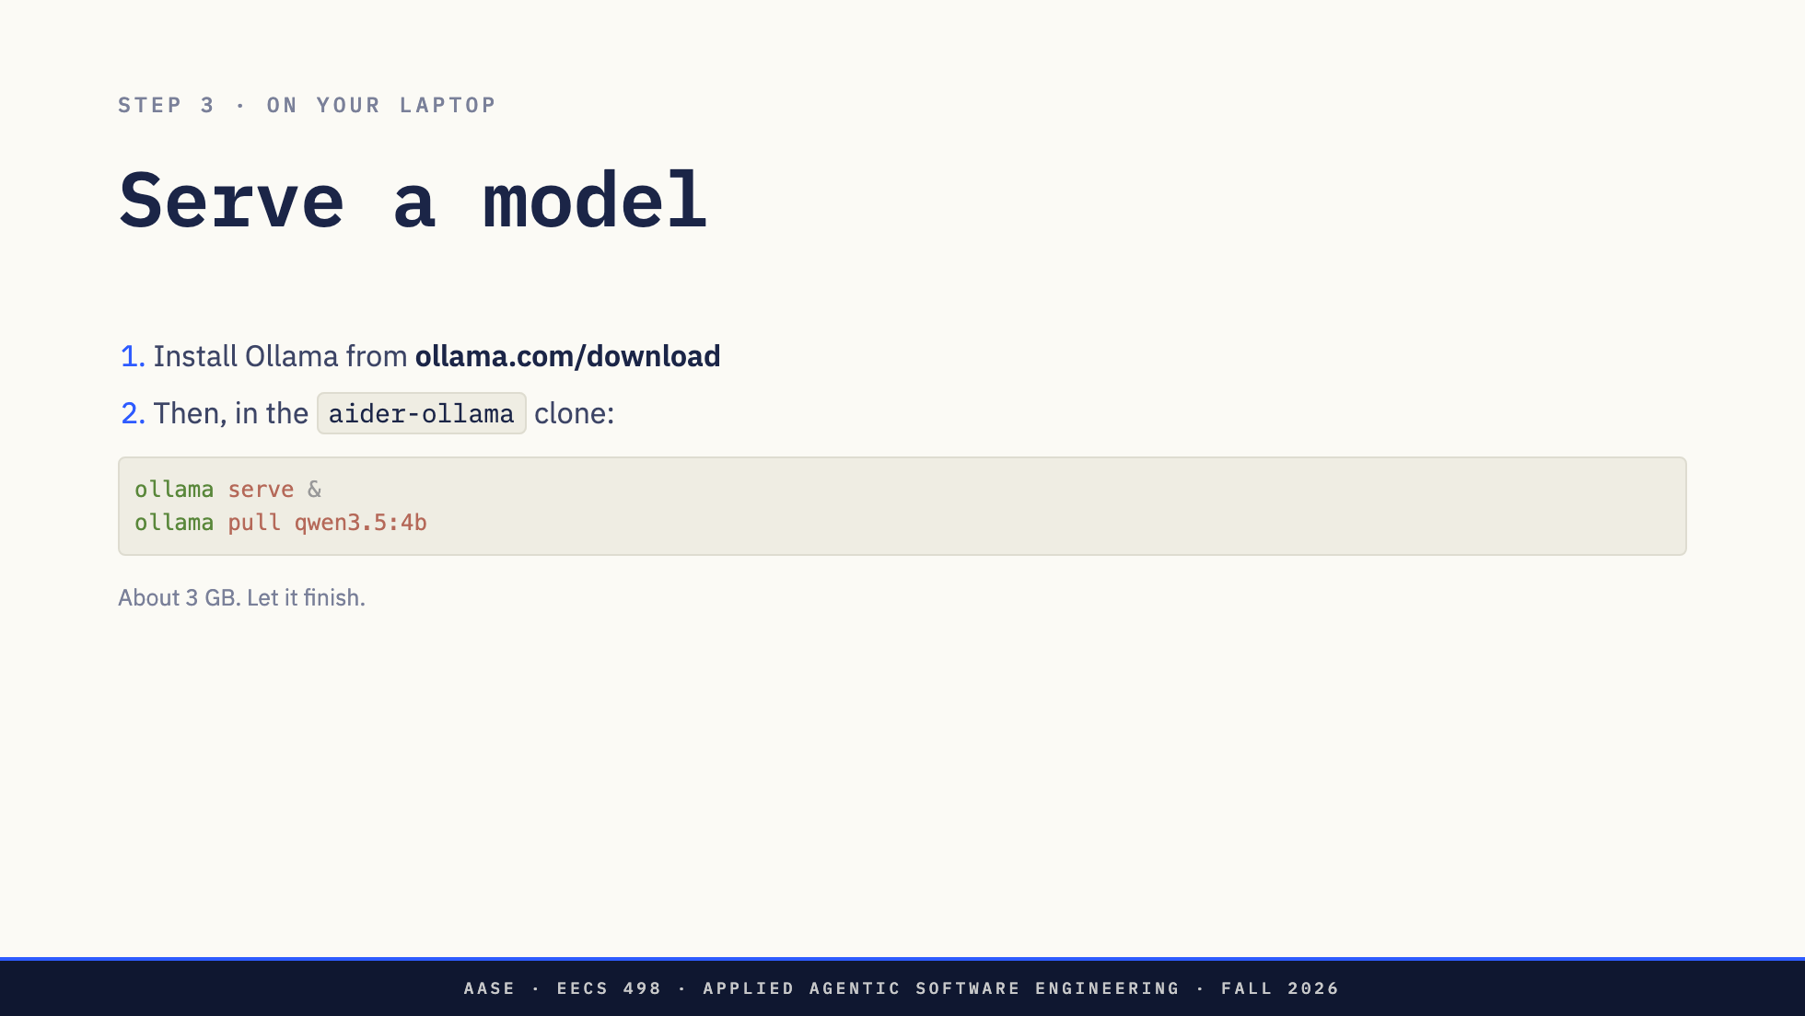

Slide 8
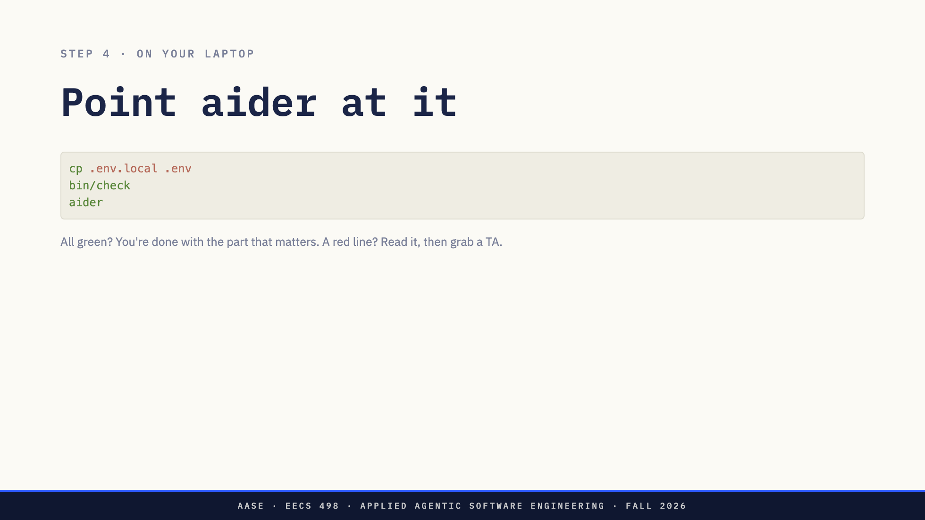
Notes:
bin/check 测试 Aider 和模型之间的每一个环节。值得大声指出的一个陷阱：
一个没有设置条目的模型会得到 2048 个 token 的上下文，Aider 会截断你的
文件，模型开始发明那些实际上在几行之后的函数。这看起来像是一个愚蠢的
模型。这是配置错误，bin/check 能捕获它。

Slide 9
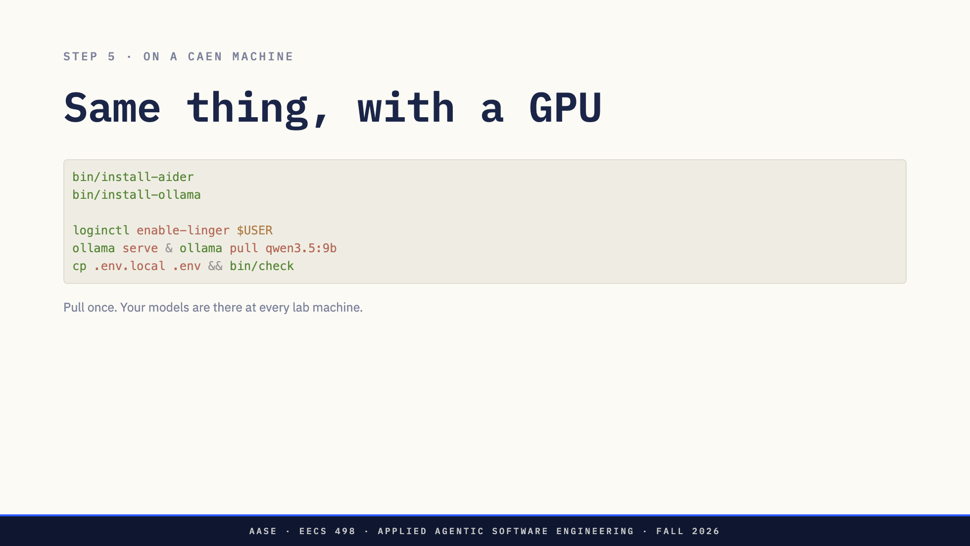
Notes:
两个安装脚本而不是一个下载，因为这些机器上没有人是 root。
其余部分是在 GPU 上重复步骤 3 和 4，模型大小翻倍。
enable-linger，只需一次，否则注销会杀死 ollama serve，它会被误认为是崩溃。
幕后不写在幻灯片上：home 是 NFS。Ollama 和模型特意放在那里，所以一次
拉取会让它们在所有机器上都可用。Aider 是不能从网络 home 启动的唯一东西，
所以 bin/install-aider 会在机器的本地磁盘上构建它，并留下一个启动器，
在没有它的机器上会重新构建，大约一分钟。如果有人问为什么在一台新机器上
第一次 `aider` 需要一分钟，这就是原因。他们永远不会注意到这一点。
还有第三种安排，你的笔记本电脑上的 Aider 通过 SSH 隧道连接到 CAEN GPU。
它在 README 里。今天不讲。

Slide 10
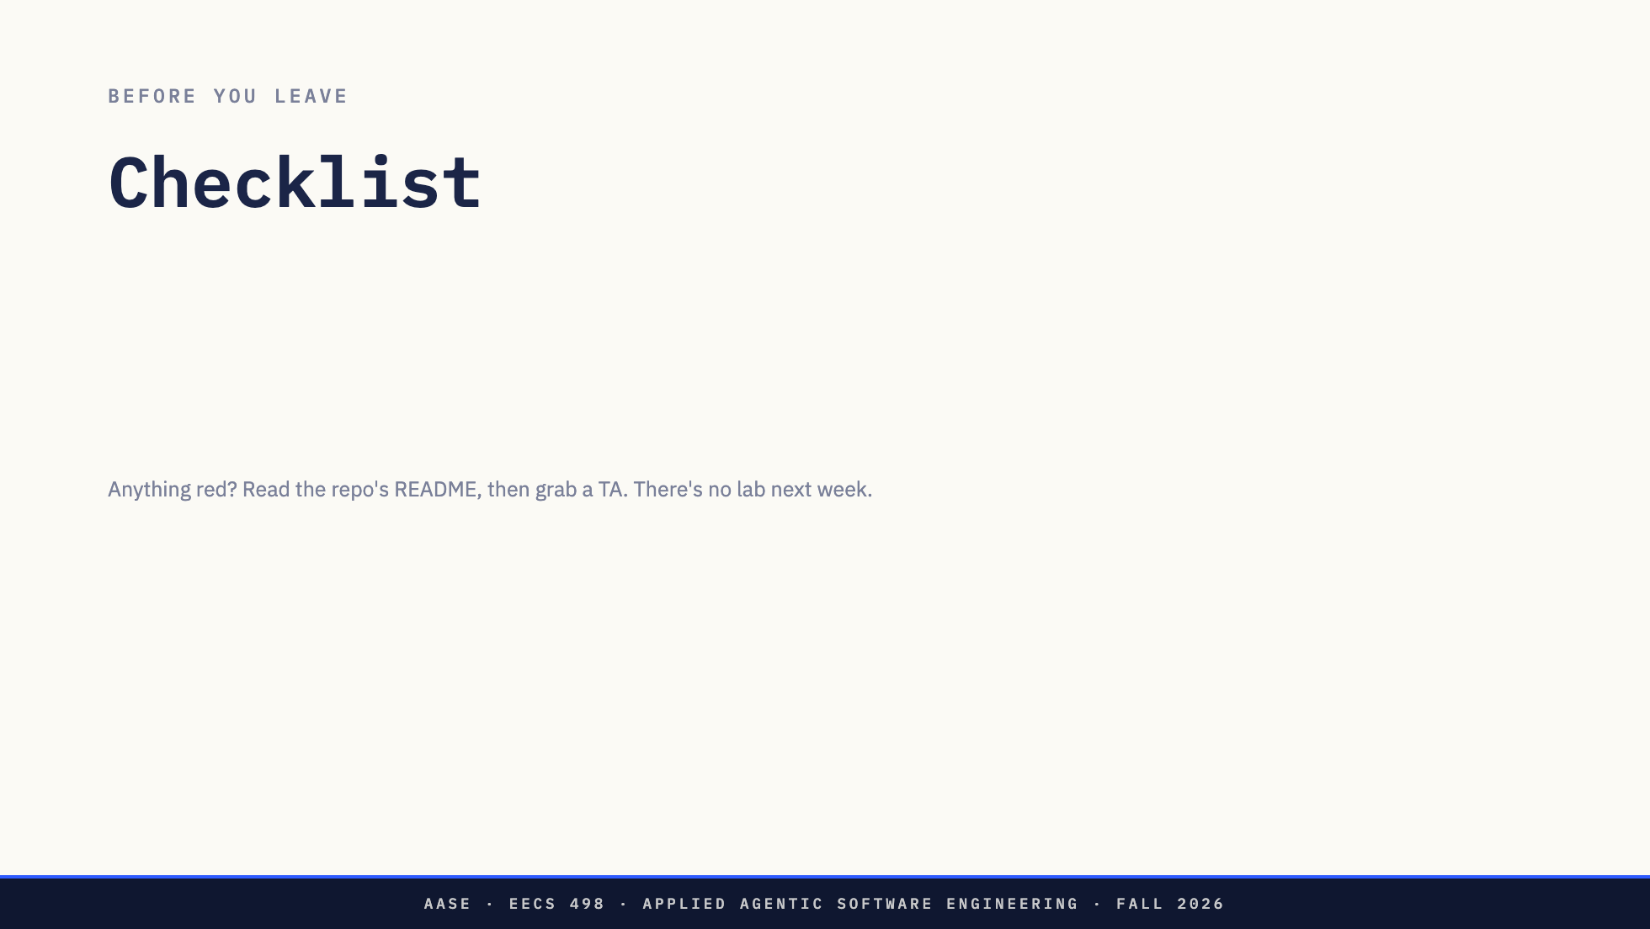
Notes:
plainly 说出最后一行。第 2 周是劳动节，没有实验课，设置截止日期是
9 月 11 日星期五。办公时间是这里到那里之间的场所。

Slide 11
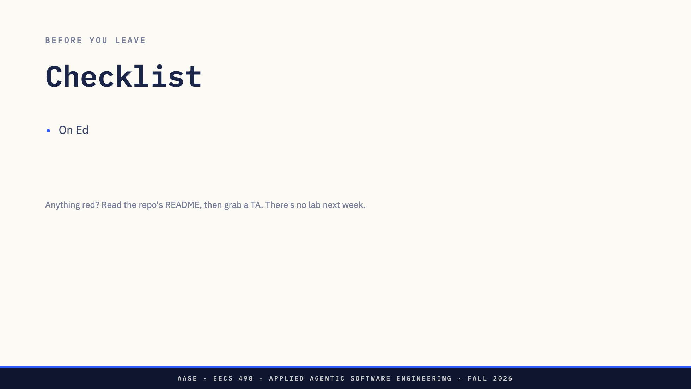
Notes:
plainly 说出最后一行。第 2 周是劳动节，没有实验课，设置截止日期是
9 月 11 日星期五。办公时间是这里到那里之间的场所。

Slide 12
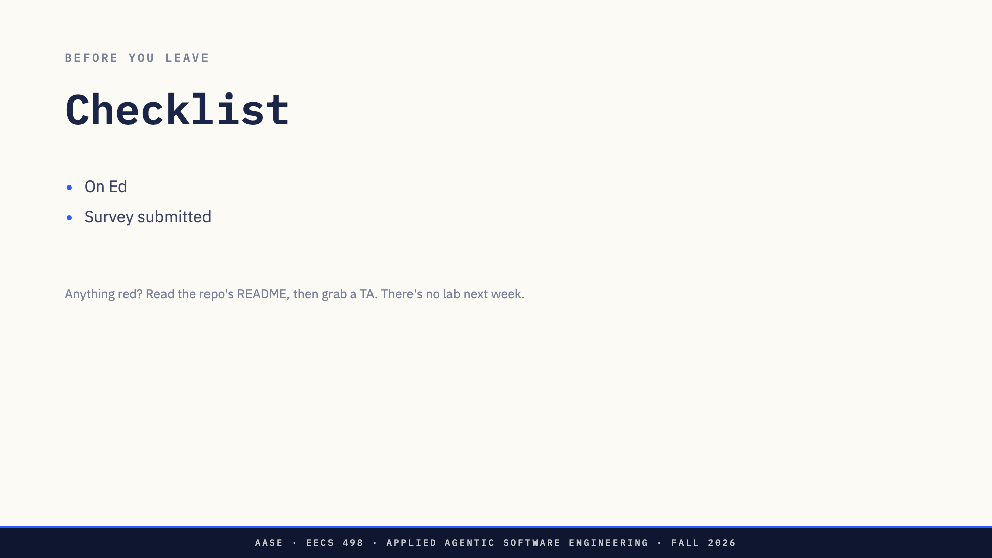
Notes:
plainly 说出最后一行。第 2 周是劳动节，没有实验课，设置截止日期是
9 月 11 日星期五。办公时间是这里到那里之间的场所。

Slide 13
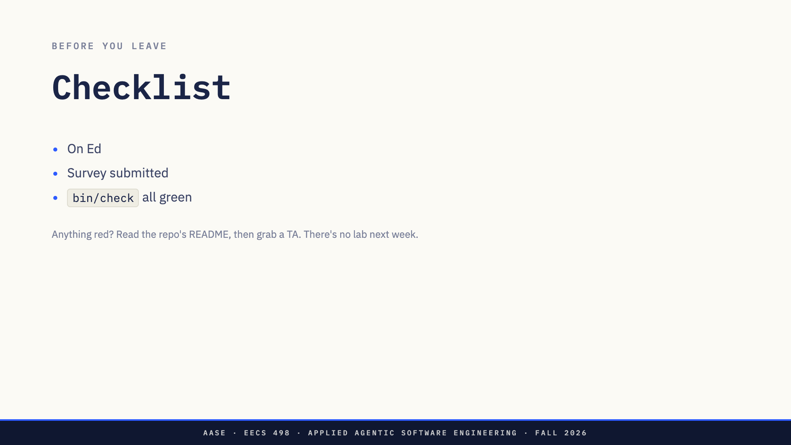
Notes:
plainly 说出最后一行。第 2 周是劳动节，没有实验课，设置截止日期是
9 月 11 日星期五。办公时间是这里到那里之间的场所。

Slide 14


